Slide 1
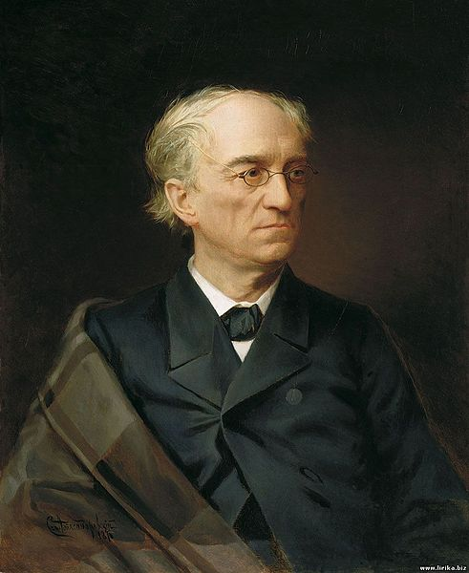
«Нам не дано предугадать…»
Тютчев
Федор Иванович –
215 лет
со дня рождения (1803-1873)
С. Александровский
(1876)

Slide 2
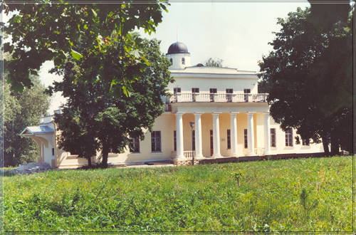
Овстюг - родовое имение Тютчевых

Slide 3
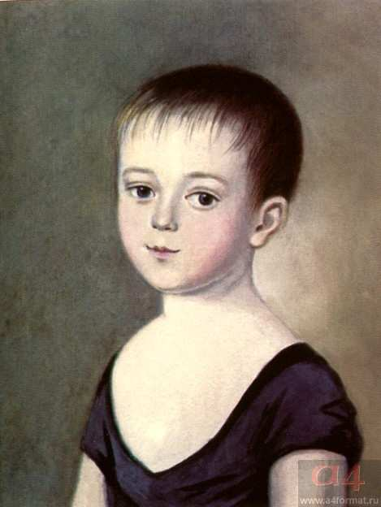
Федор Иванович Тютчев родился 23 ноября
(5 декабря) 1803 года в селе Овстуг Орловской губернии.

Slide 4
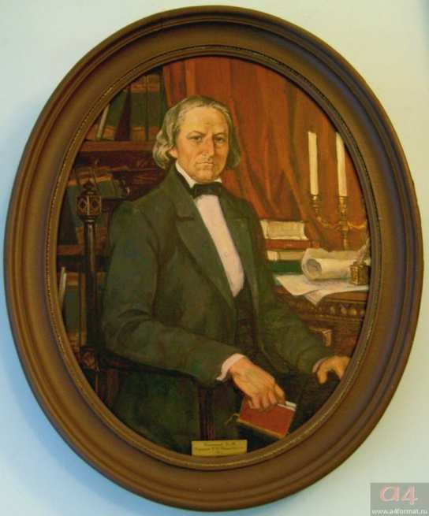
Когда Федору Тютчеву шел десятый год, в воспитатели к нему был приглашен Семён Егорович Раич, известный поэт и переводчик, пробывший в доме Тютчевых семь лет и оказавший большое влияние на умственное и нравственное развитие своего воспитанника.
С.Е. Раич, домашний учитель Ф.И. Тютчева. Художник Б. Бельтюков. 1985

Slide 5
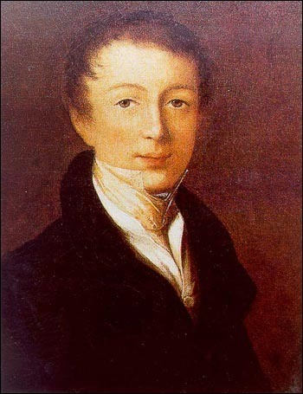
Осенью 1819 года Федор Тютчев поступает на словесное отделение Московского университета. А в 1821 году, в день своего восемнадцатилетия, получает кандидатскую степень. После окончания университета в начале 1822 года Ф.И.Тютчев приезжает в Петербург и поступает на службу в Государственную коллегию иностранных дел.

Slide 6
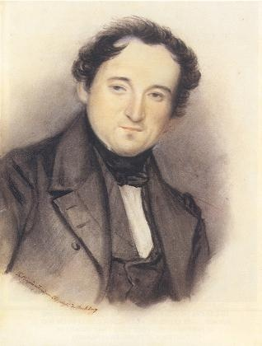
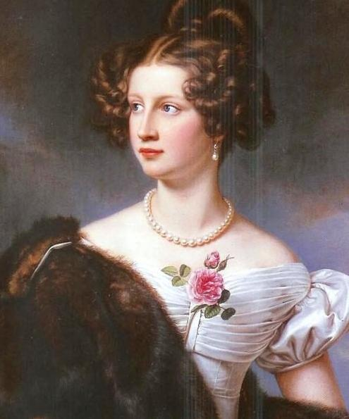
Первая Любовь
Й. Штилер, 1828
+
Амалия Крюденер (1823)

Slide 7
Амалия Крюденер
Графиня в свои шестнадцать лет выглядела очаровательно, у нее было, много поклонников, что, видимо, вызывало ревность поэта. В числе ее поклонников оказался и барон Александр Крюденер, секретарь русской дипломатической миссии, товарищ Ф.И.Тютчева. Набравшись смелости, Федор Иванович решился простить руки Амалии. Но простой русский дворянин, без фамильных титулов, показался ее родителям не такой уж выгодной партией для дочери, и они предпочли ему барона Крюденера.

Slide 8
Я встретил вас – и все былое
В отжившем сердце ожило;
Я вспомнил время золотое-
И сердцу стало так тепло…

Slide 9
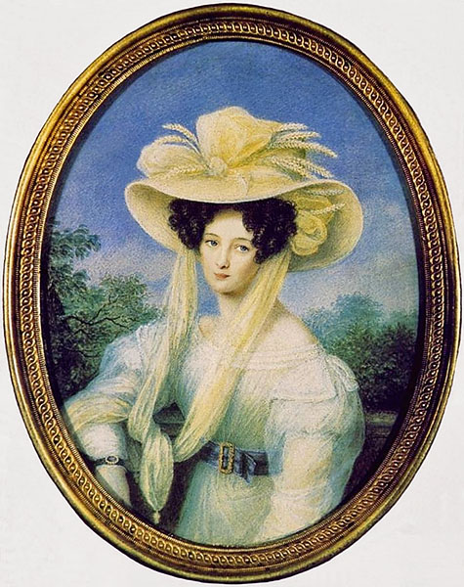
Элеонора Фон Ботмер
А в 1826 году Ф.И.Тютчев, вернувшись из отпуска в Мюнхен, женится на Эмили – Элеоноре Петерсон, урожденной графине Ботмер. Графиня была несколькими годами старше Федора Ивановича и от первого брака имела четырех сыновей.
Лютеранское ее вероисповедание, видимо, заставляло молодых поначалу скрывать свой брак.

Slide 10
Первая жена
Й.Шелер, 1827
Элеонора фон Ботмер (1826)

Slide 11
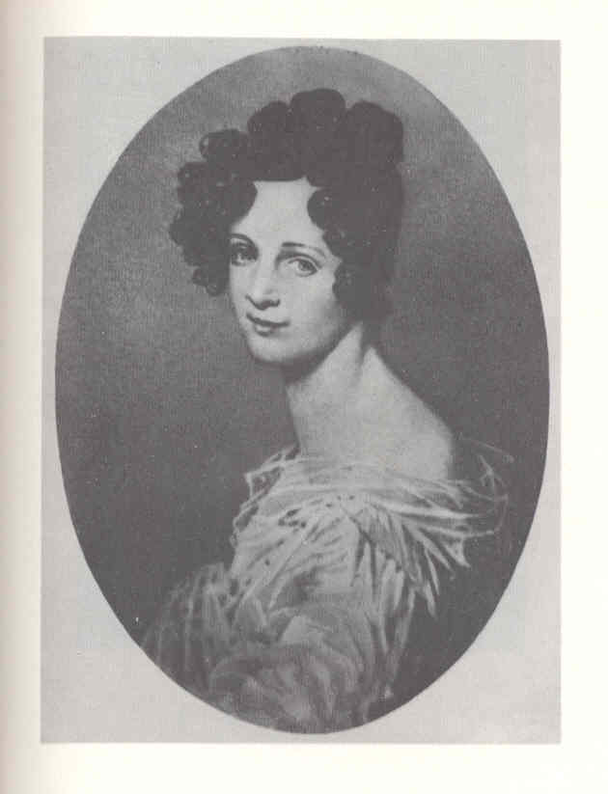
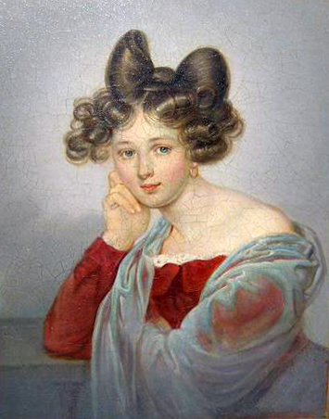
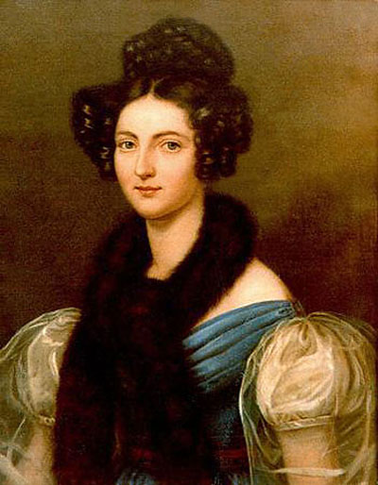
«Твой милый образ, незабвенный»
Еще томлюсь тоской желаний, Еще стремлюсь к тебе душой - И в сумраке воспоминаний Еще ловлю я образ твой...
Твой милый образ, незабвенный, Он предо мной, везде, всегда, Недостижимый, неизменный - Как ночью на небе звезда...
Стихи посвященные Елеоноре: Твой милый образ, незабвенный, Первое декабря 1837 года, «В часы, когда бывает...»

Slide 12
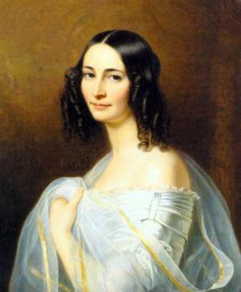
Эрнестина Дернберг
Так здесь-то суждено нам было
Сказать последнее прости…
Прости всему, чем сердце жило,
Что, жизнь твою убив, ее истлило
В твоей измученной груди!..
Прости… Через много, много лет
Ты будешь помнить с содроганьем
Сей край, сей брег с его полуденным сияньем,
Где вечный блеск и долгий цвет,
Где поздних, бледных роз дыханьем
Декабрьский воздух разогрет. Ф.Тютчев. 1-е декабря 1837

Slide 13
Вторая жена
Ф. Дюрк, 1834
+
Эрнестина Дернберг
(1833)

Slide 14
Эрнестина Дернберг
29 июля 1839 года Ф.И.Тютчев венчался с Эрнестиной Дёрнберг в Швейцарии, в городе Берне, в церкви при русской миссии. После этого молодая семья поселилась в Мюнхене.

Slide 15
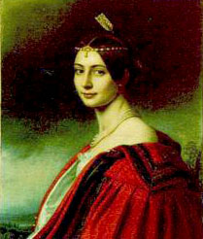
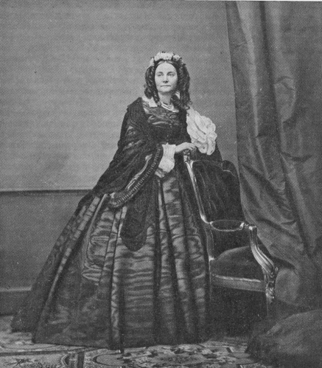
«О, если б мимолетный дух …»
Глядел я, стоя над Невой,
Как Исаака-великана
Во мгле морозного тумана
Светился купол золотой.
Всходили робко облака
На небо зимнее, ночное,
Белела в мертвенном покое
Оледенелая река.
Я вспомнил, грустно -молчалив,
Как в тех странах, где солнце греет,
Теперь на солнце пламенеет
Роскошный Генуи залив…
О Север, Север-чародей,
Иль я тобою околдован?
Иль в самом деле я прикован
К гранитной полосе твоей?
О, если б мимолетный дух,
Во мгле вечерней тихо вея,
Меня унес скорей, скорее
Туда, туда, на теплый Юг…
Стихи посвященные Эрнестине: «Люблю глаза твои, мой друг…», «Мечта», «Вверх по течению вашей жизни», «Она сидела на полу…», «Все отнял у меня казнящий Бог…» и др.

Slide 16
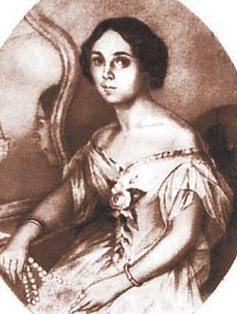
И одна улыбка умиленья, которая перевешивает весь этот «животворный океан» радости жизни, блеска солнца, сиянье вод. И принадлежит она изумительной и необычной женщине
+
Елена Денисьева
(1850)

Slide 17
Елена Денисьева
Имя ее – Елена Александровна Денисьева. Ей было 23 года, ему 47. Она годилась ему в дочери. Свет роптал. Знакомые судачили о приключении, об увлечении, а это была любовь… Любовь, любовь – гласит приданье –
Союз души с душой родной –
Их съединениье, сочетанье,
И роковое их слиянье,
И поединок роковой…
И чем одно из них нежнее
В борьбе неравной двух сердец,
Тем неизбежней и вернее
Любя, страдая, грустно млея,
Оно изноет наконец.

Slide 18
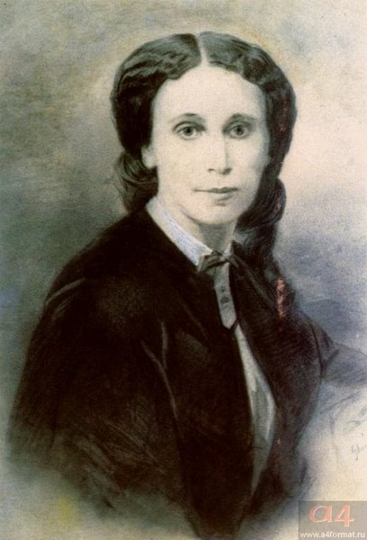
«О, как убийственно мы любим…"
О, как убийственно мы любим,
Как в буйной слепоте страстей
Мы то, всего вернее губим,
Что сердцу нашему милей!
Чтец 1:
Давно ль, гордясь своей победой,
Ты говорил: она моя…
Год не прошел – спроси и сведай,
Что уцелело от нея?
Куда ланит девались розы,
Улыбка уст и блеск очей?
Все опалили, выжги слезы
Горючей влагою своей.
Ты помнишь ли, при вашей встрече,
При первой встрече роковой,
Её волшебный взор, и речи
И смех младенчески - живой?
Стихи посвященные Елене и входящие в «Денисьевский цикл»: "О, как на склоне наших лет", "Весь день она лежала в забытьи", "Сегодня, друг, пятнадцать лет минуло...", "Вот бреду я вдоль большой дороги«, «О, как убийственно мы любим..», « Не говори: меня он, как и прежде, любит…», « О, не тревожь меня укорой справедливой!», «Чему молилась ты с любовью…», « Я очи знал, - о, эти очи!», «Последняя любовь»

Slide 19
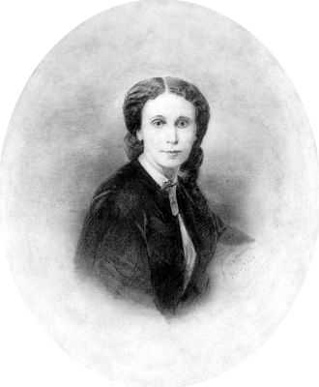
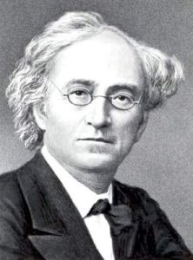
Не раз ты слышала признанье:
Не раз ты слышала признанье: Когда, порой, так умиленно,
«Не стою я любви твоей». С такою верой и мольбой
Пускай мое она созданье- Невольно клонишь ты колено
Но как я беден перед ней… Пред колыбелью дорогой,
Перед любовию твоею Где спит она – твое рожденье-
Мне больно вспомнить о себе - Твой безымянный херувим,-
Стою, молчу, благоговею Пойми ж и ты мое смиренье
И поклоняюся тебе… Пред сердцем любящим твоим.

Slide 20
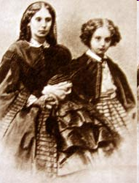
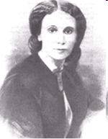
В августе 1864 года Е.А.Денисьева скончалась от чахотки. Через несколько дней Ф.И.Тютчев написал в письме А.И. Георгиевскому…
Елена Александровна Денисьева
с дочерью Еленой

Slide 21
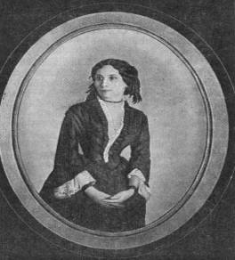
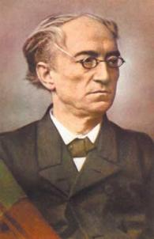
Ангел мой, ты видишь ли меня?
Вот бреду я вдоль большой дороги
В тихом свете гаснущего дня…
Тяжело мне, замирают ноги…
Друг мой милый, видишь ли меня?
Все темней, темнее над землею -
Улетел последний отблеск дня…
Вот тот мир, где жили мы с тобою,
Ангел мой, ты видишь ли меня?
Завтра день молитвы и печали,
Завтра память рокового дня…
Ангел мой, где б души ни витали,
Ангел мой, ты видишь ли меня?

Slide 22
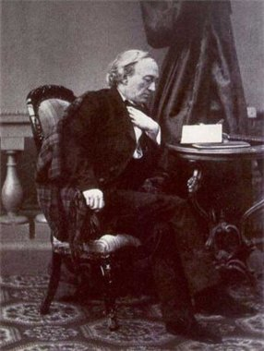
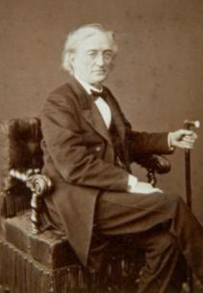
Последние годы жизни
Последние годы жизни Ф.И.Тютчева в поэзии посвящены философским раздумьям о прожитой жизни, ожиданию ее закономерного конца. К этому его вынуждали и многие утраты. Однако за другим смерть уносит престарелую мать, старшего сына и младшую, самую любимую дочь.

Slide 23
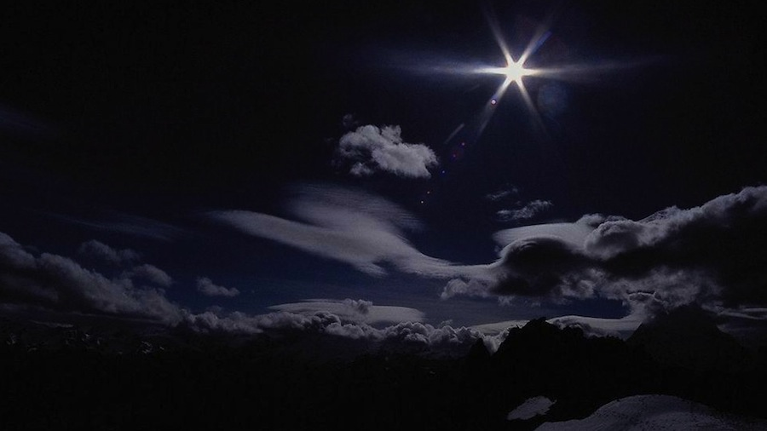
Тютчев – это непотухающая, незакатная звезда
Гори, гори, моя звезда, Звезда любви приветная! Ты у меня одна заветная, Другой не будет никогда…

